Slide 1
Как найти перспективного джуна и сделать из него аналитика
Егор Марюшко, к.т.н.
Начальник Группы бизнес-трансформаций
АО “Нэксайн”
Санкт-Петербург, 2021

Slide 2
О себе
С 2014 года, в IT в области системного и бизнес анализа
Опыт руководства отделами системного и бизнес анализа в крупных российских компаниях
Автор и преподаватель учебных курсов по Системному и Бизнес анализу
С 2018 года:
Проведено 130+ собеседований
Принято на работу сотрудников - 51
Из них младших специалистов - 22
Из них успешно развивают свою карьеру - 20
Обучение по курсу прошли 50+ специалистов

Slide 3
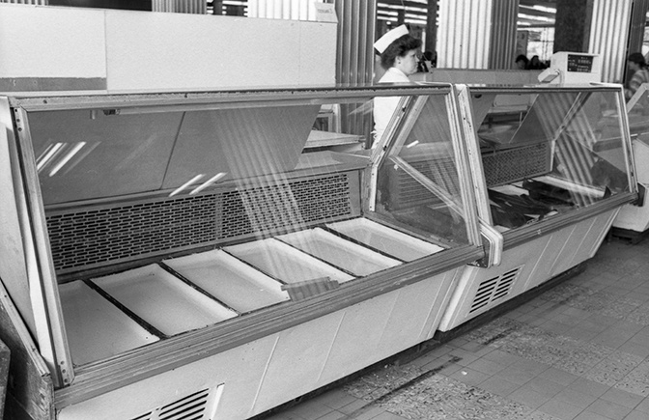
Дефицит

Slide 4
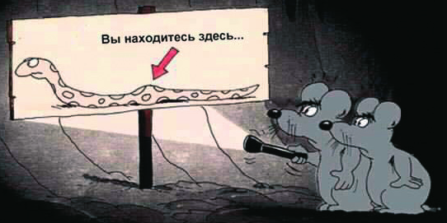
Всегда есть выход
Выход
Варианты:
Переманивание специалистов зарплатой выше рынка
Системный подход по поиску и созданию новых кадров

Slide 5
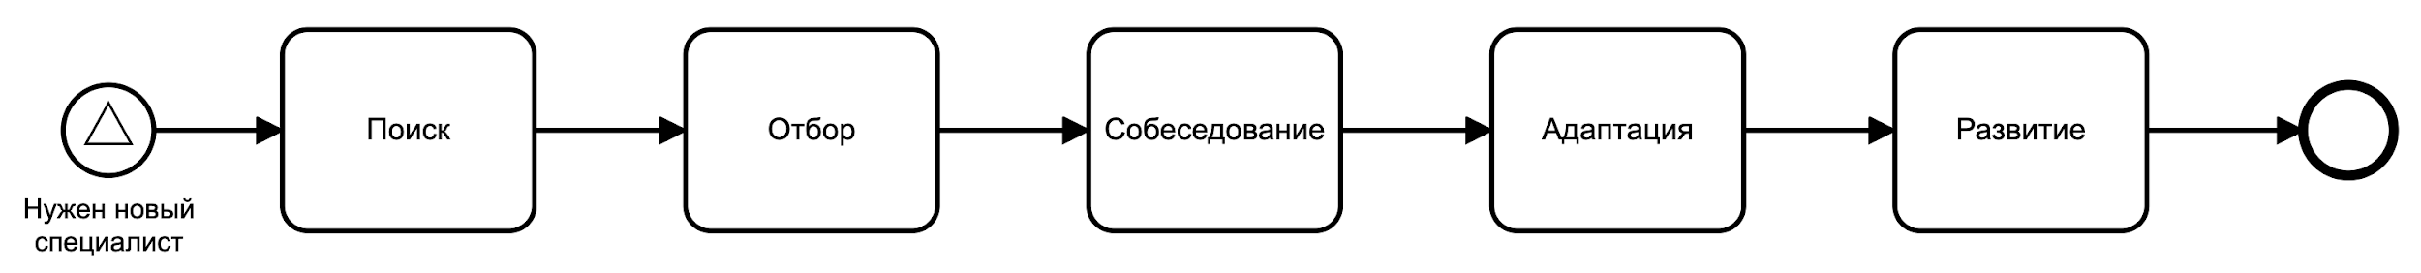

Работа с джуном как процесс
 | Поиск | Отбор | Собеседование | Адаптация | Развитие
Человек | ~110 | 47 | 19 | 18 | 16
Перешли на следующий этап | 43% | 40% | 95% | 89%

Slide 6
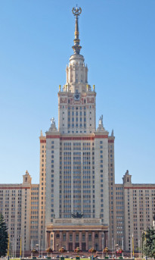


Источники кандидатов
Рынок труда
Профильные университеты
Кандидат по рекомендации

Slide 7
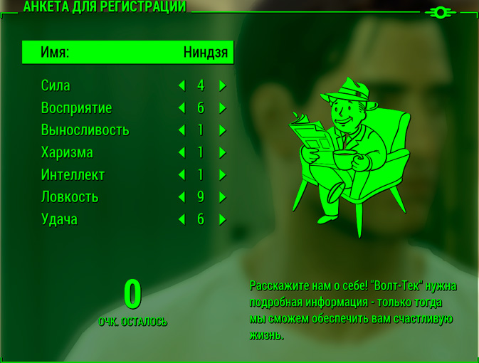
Критерии выбора кандидата
Теоретические знания
Личные качества
Жизненный опыт
Младший аналитик

Slide 8
Статистика поиска и отбора по источникам
 | Всего | Рынок труда | Профильные университеты | Кандидат по рекомендации
Прошли поиск, чел. | ~110 | ~83 | 18 | 9*
Прошли отбор, чел. (%) | 47 (43%) | 18 (22%) | 10 (56%) | 9 (100%)
*все рекомендуемые кандидаты приглашаются на собеседование

Slide 9

Анализ кандидатов
 | Теоретические знания | Личные качества | Жизненный опыт
Специалисты с профильным или смежным образованием
Специалисты с рынка с опытом без профильного образования
Кандидат по рекомендации без профильного образования

Slide 10
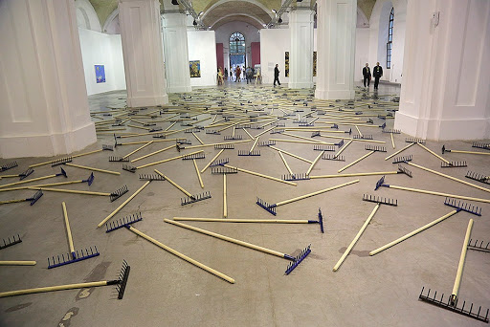
Жизненный опыт
понимание ответственности
умение выстраивать коммуникацию
управление ожиданиями
работа с конфликтами

Slide 11
Статистика собеседований
 | Всего | Рынок труда | Профильные университеты | Кандидат по рекомендации
Прошли поиск, чел. | ~150 | ~124 | 18 | 8*
Прошли отбор, чел. (%) | 47 (31%) | 18 (15%) | 10 (56%) | 8 (100%)
Прошли собеседование, чел. (%) | 19 (40%) | 6 (33%) | 7 (86%) | 6 (67%)
*все рекомендуемые кандидаты приглашаются на собеседование

Slide 12

Адаптация аналитиков
Окунуть в проект

Slide 13

Адаптация аналитиков
Неспешно научить

Slide 14

Адаптация аналитиков
Провести по задаче

Slide 15
Статистика адаптации
 | Всего | Рынок труда | Профильные университеты | Кандидат по рекомендации
Прошли поиск, чел. | ~110 | ~83 | 18 | 9*
Прошли отбор, чел. (%) | 47 (43%) | 18 (22%) | 10 (56%) | 9 (100%)
Прошли собеседование, чел. (%) | 19 (40%) | 6 (33%) | 7 (86%) | 6 (67%)
Прошли адаптацию, чел. (%) | 18 (95%) | 6 (100%) | 6 (86%) | 6 (100%)
*все рекомендуемые кандидаты приглашаются на собеседование

Slide 16
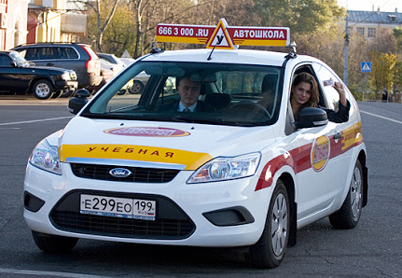

Начало самостоятельной работы
Специалист без опыта
3-6 месяцев
Специалист с опытом
1-3 месяца

Slide 17

Возраст соискателей
Возраст | 22-25 | 26-33 | 34-45
Человек | 9 | 7 | 2

Slide 18
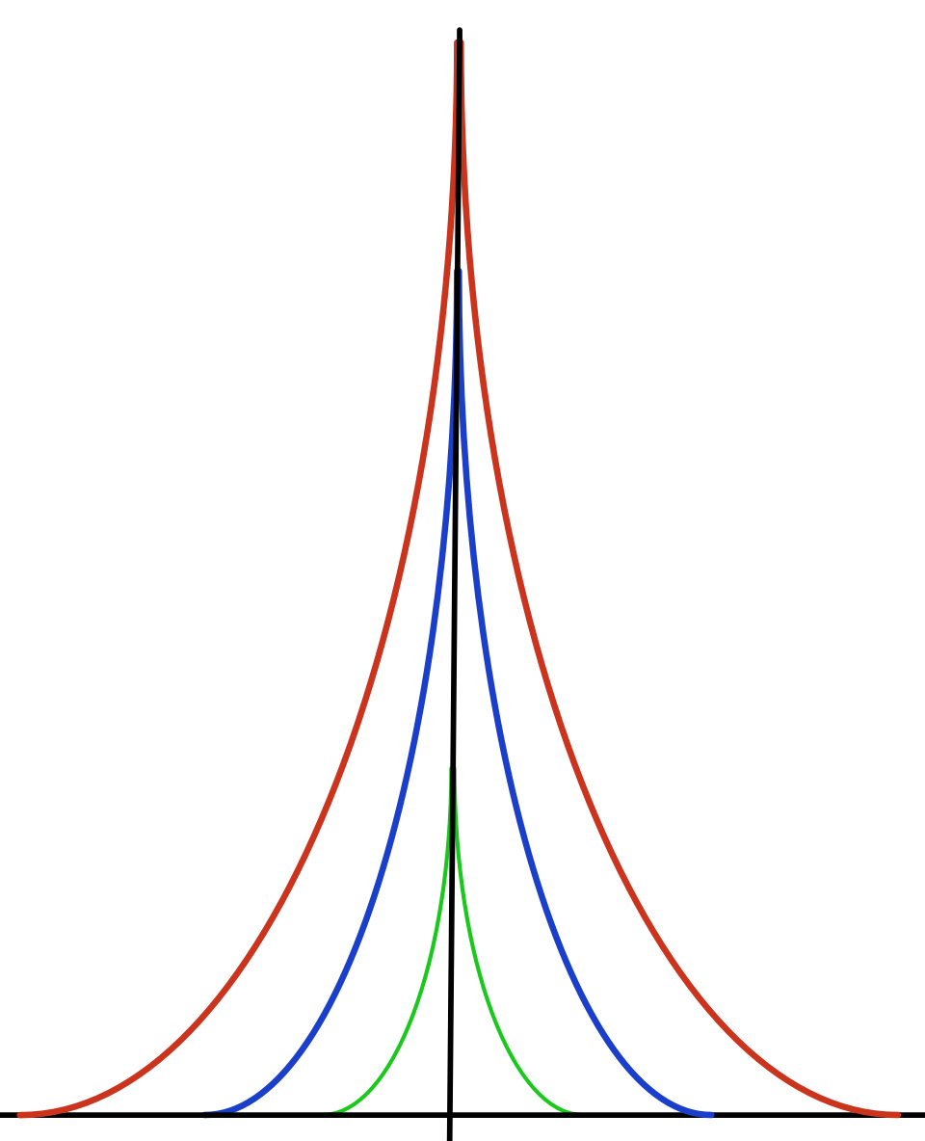
Рост зарплаты
зарплата, руб
200 000 руб
Зарплата до перехода в профессию, тыс. руб | Зарплата через 1-2 года после перехода в профессию, тыс. руб | Рост +%%
20 | 95 | 375
60 | 130 | 117
25 | 120 | 380
45 | 110 | 144
50 | 90 | 80
профессия 1
100 000 руб
профессия 2
профессия 3
10 000 руб
0
работников, чел.
Уровень ЗП в зависимости от кол-во человек в профессии

Slide 19
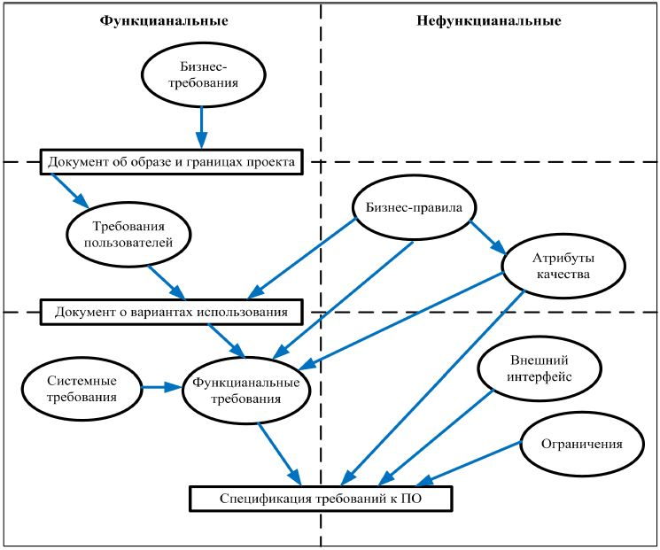
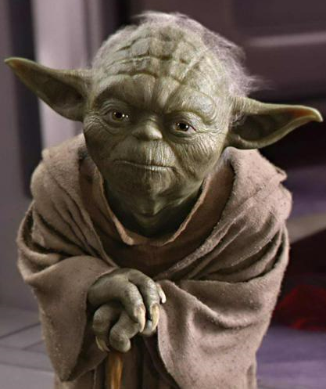

Подводные камни
Нужна система работы с требованиями
Нужны наставники
Не всем подходит новая профессия

Slide 20
Итоги
 | Всего | Рынок труда | Профильные университеты | Кандидат по рекомендации
Прошли поиск, чел. | ~110 | ~83 | 18 | 9*
Прошли отбор, чел. (%) | 47 (43%) | 18 (22%) | 10 (56%) | 9 (100%)
Прошли собеседование, чел. (%) | 19 (40%) | 6 (33%) | 7 (86%) | 6 (67%)
Прошли адаптацию, чел. (%) | 18 (95%) | 6 (100%) | 6 (86%) | 6 (100%)
Продолжают развитие, чел. (%) | 16 (89%) | 4 (67%) | 6 (100%) | 6 (100%)
*все рекомендуемые кандидаты приглашаются на собеседование

Slide 21
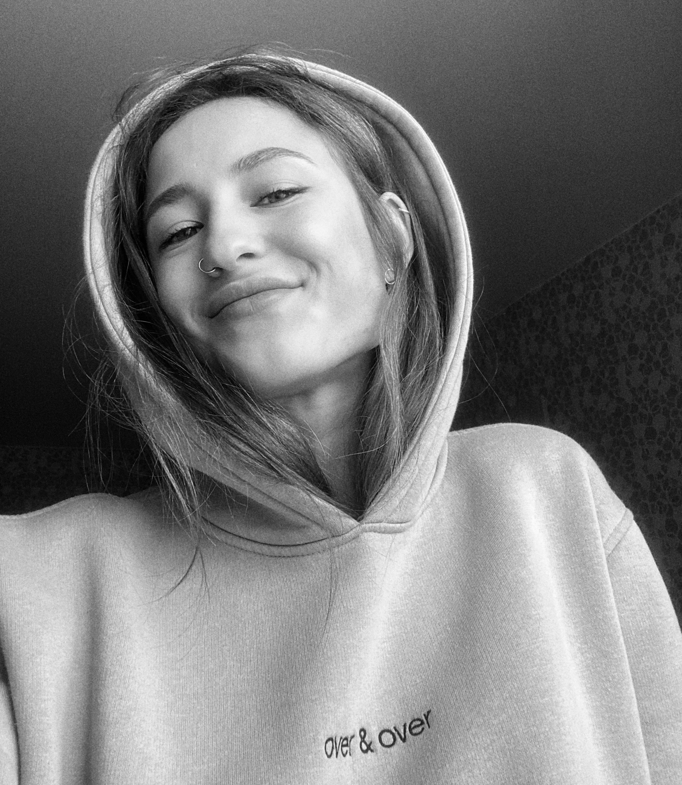
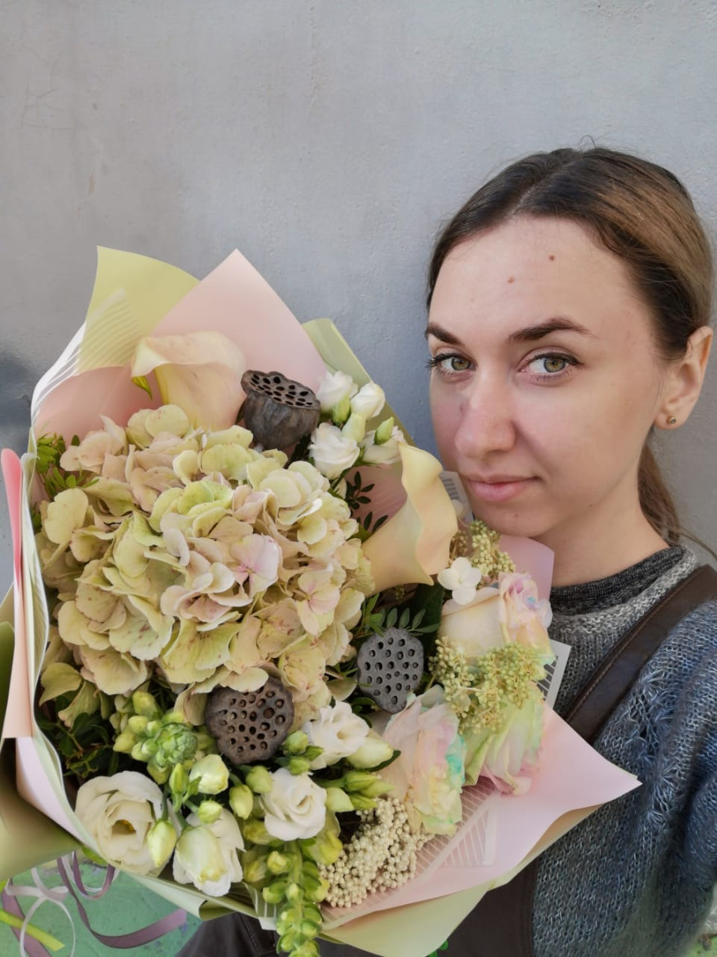
Истории успеха
Нина
5 лет работы менеджером ресторана
за 2 года путь от младшего до старшего аналитика
Елена
7 лет работы флористом
за 1,5 года путь от технического писателя до аналитика

Slide 22
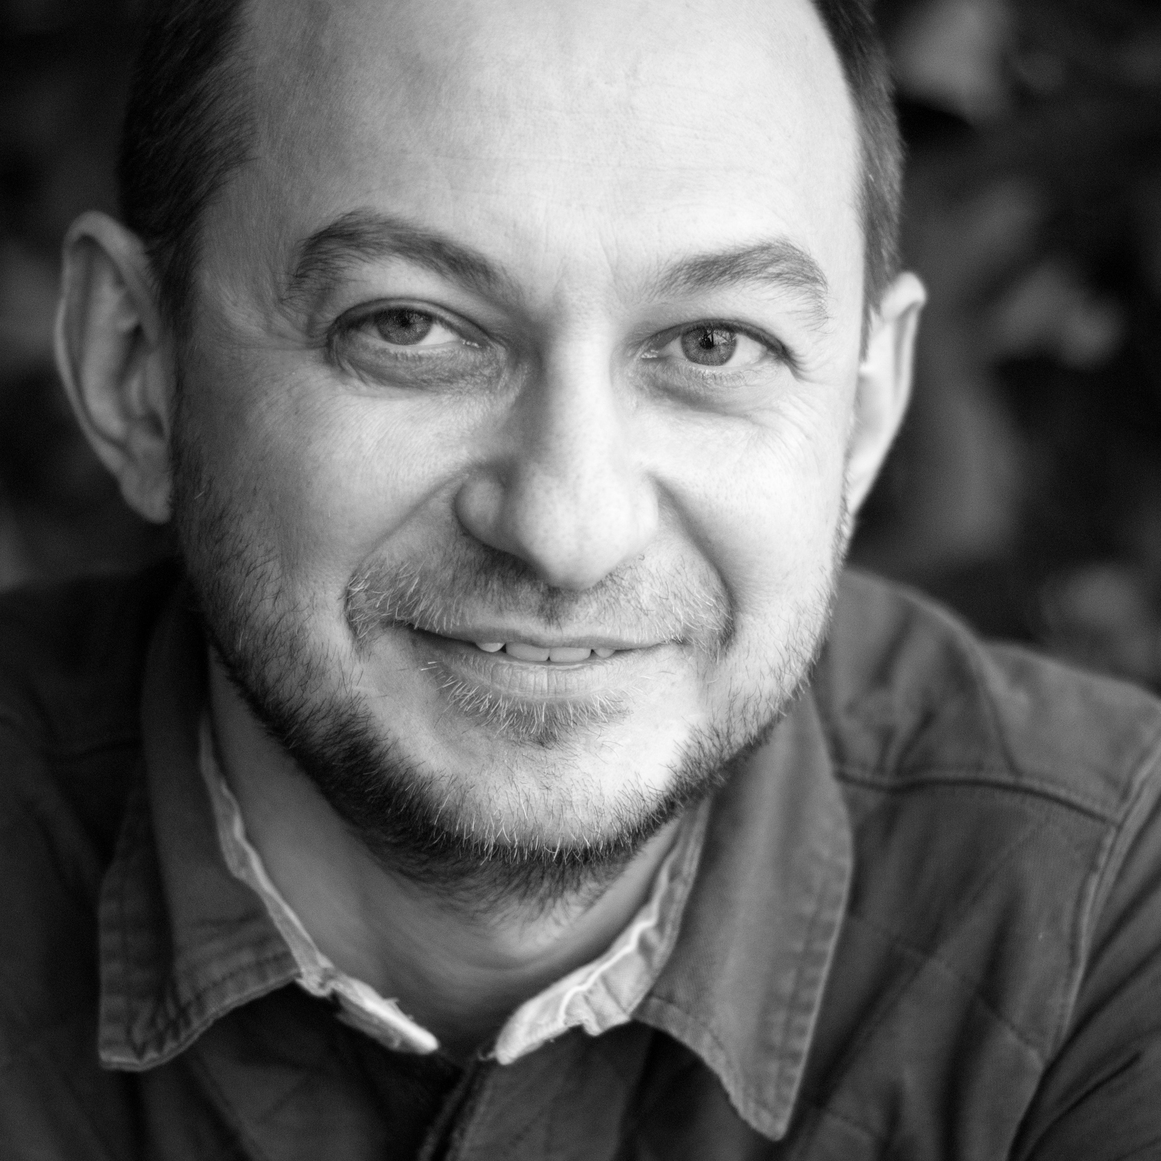

Истории успеха
Иван
20 лет опыта работы, 2 последних года фотографом
за 1,5 года путь от аналитика до старшего аналитика
Ольга
6 лет работы инженером проектировщиком за 2 года путь от аналитика до руководителя проекта

Slide 23
Заключение
Не ищите компетенции у джунов, ищите джунов которые могут освоить нужные Вам компетенции.
«Секрет успешного подбора персонала заключается вот в чем:
ищите людей, которые хотят изменить мир» — Марк Бениофф,
генеральный директор компании Salesforce.

Slide 24

Ваши вопросы?
Егор Марюшко, к.т.н.
egor.maryushko@gmail.com
t.me/emaryushko

